Slide 1
物流-订单需求分析之领域建模
2-1
007小组

Slide 2
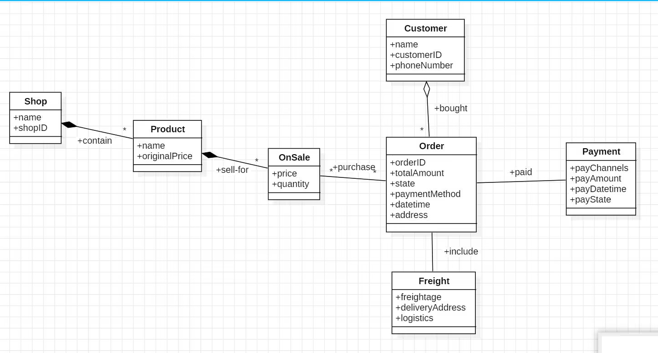
订单领域建模

Slide 3
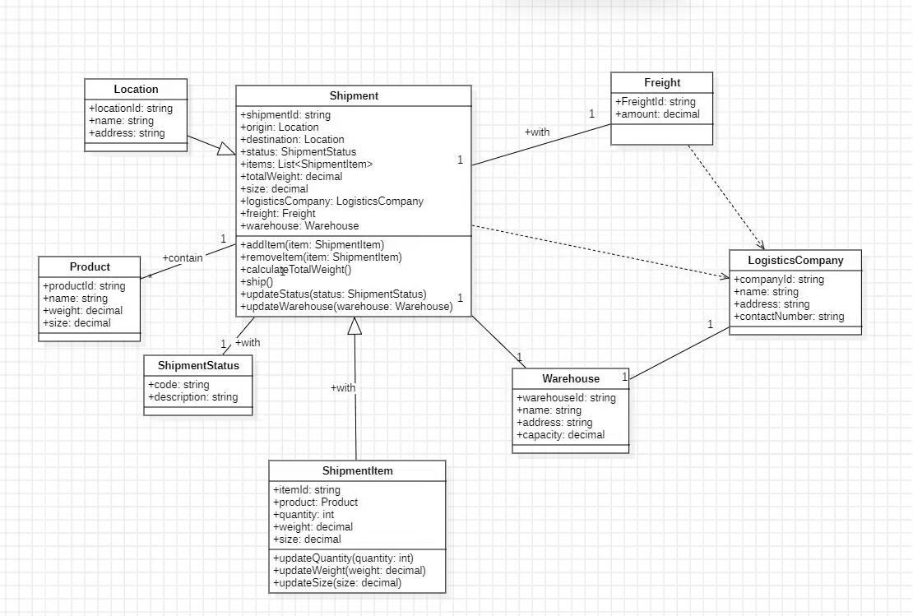
物流领域建模

